Slide 1
Цветочная клумба
СП Комаровская школа
Творческий проект 1 класса

Slide 2
Цель: создание цветочной клумбы вместе с родителями.
Задачи:
Продумать расположение клумбы;
Вырастить цветочную рассаду;
Высадить цветы на подготовленную клумбу;
Ухаживать за цветами;
Создать фотоальбом.

Slide 3
Наша клумба — загляденье! Полюбуйтесь на неё! Поднимает настроенье Всем, кто к ней ни подойдёт.

Slide 4
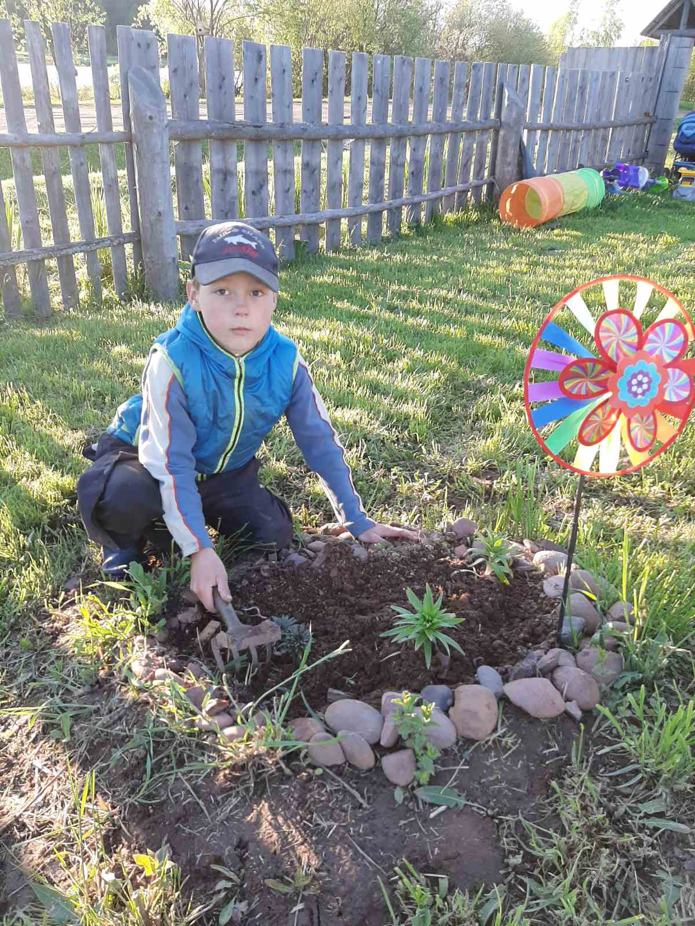
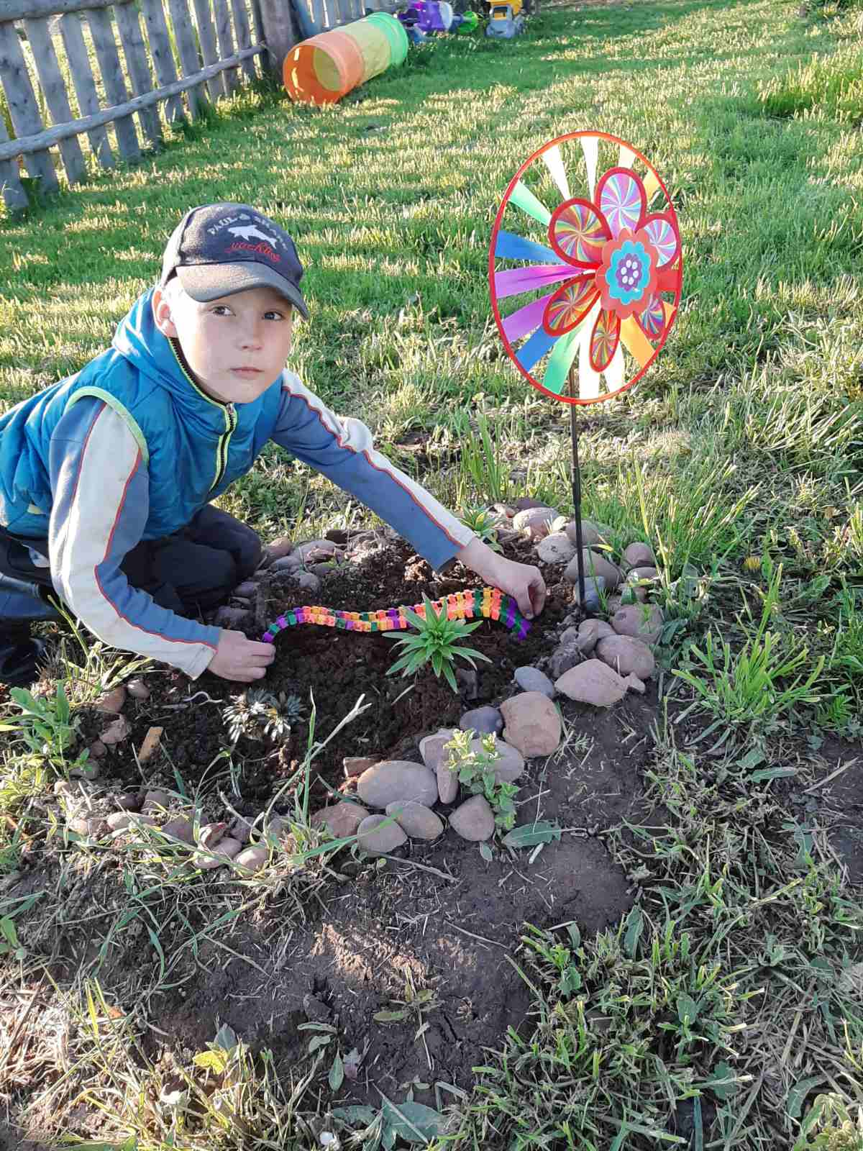
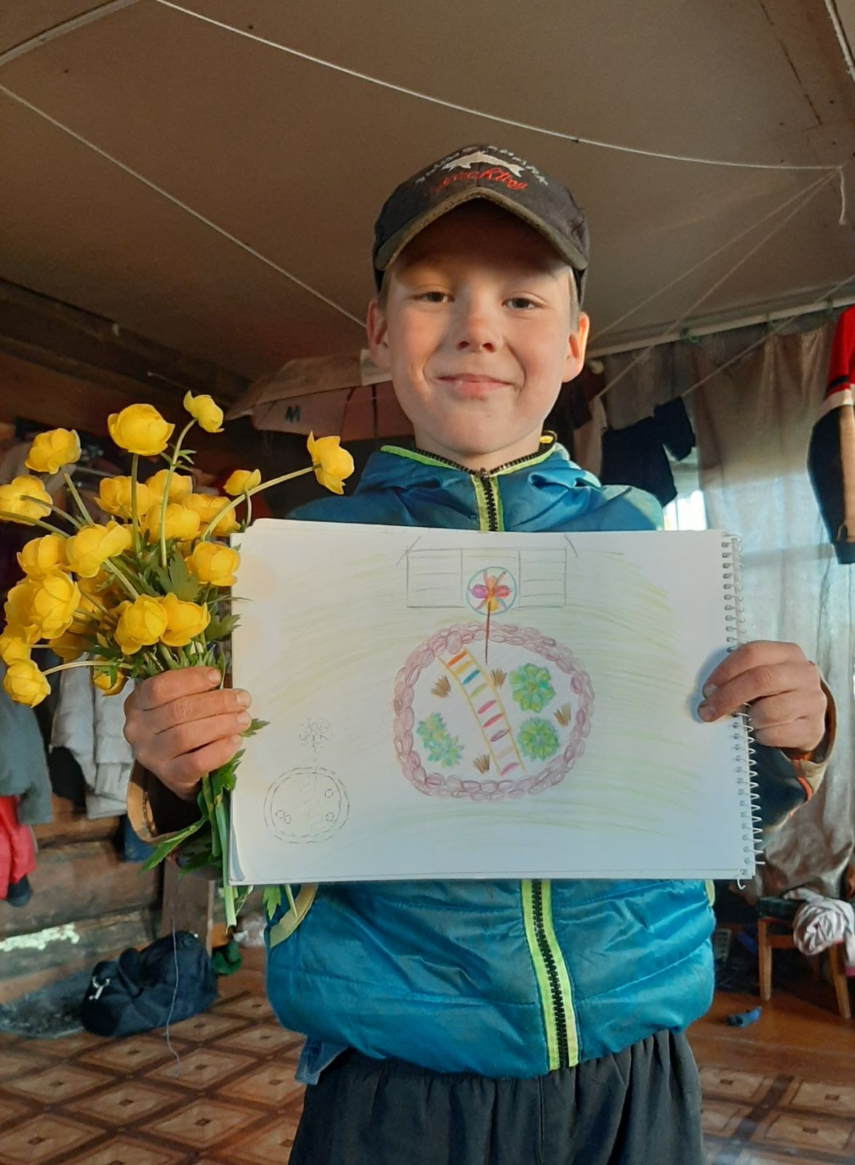
Машьянов Юрий

Slide 5
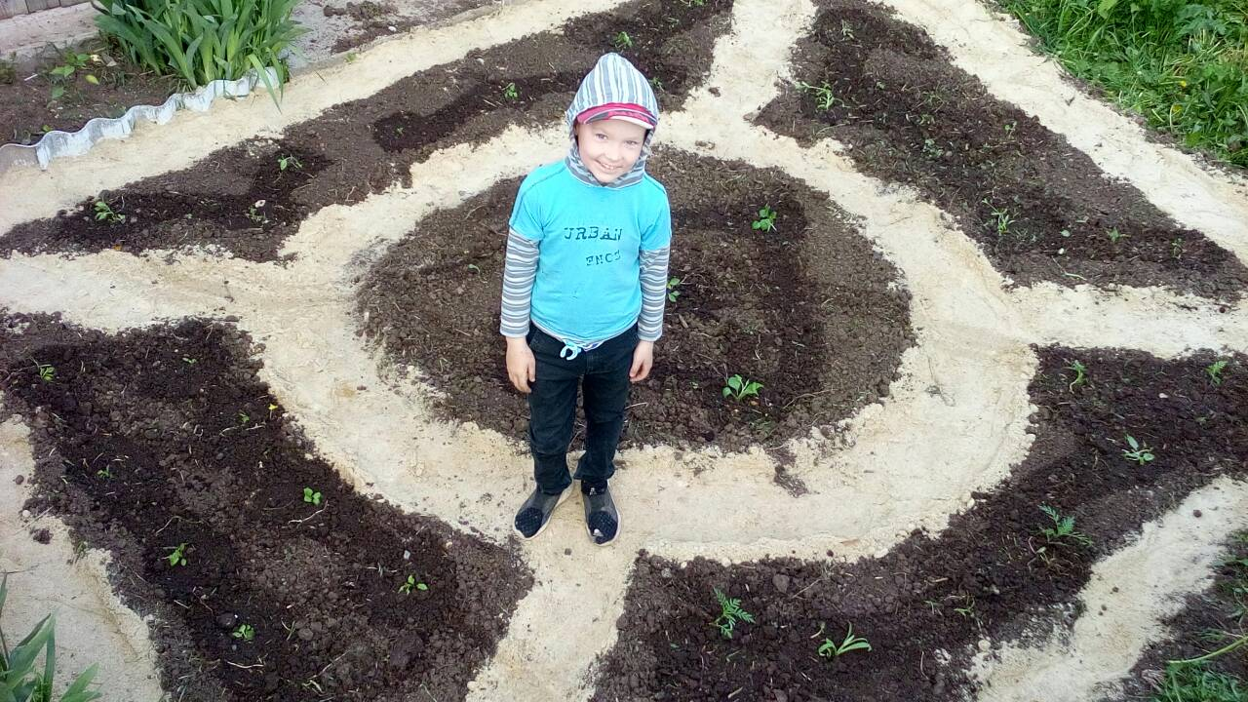
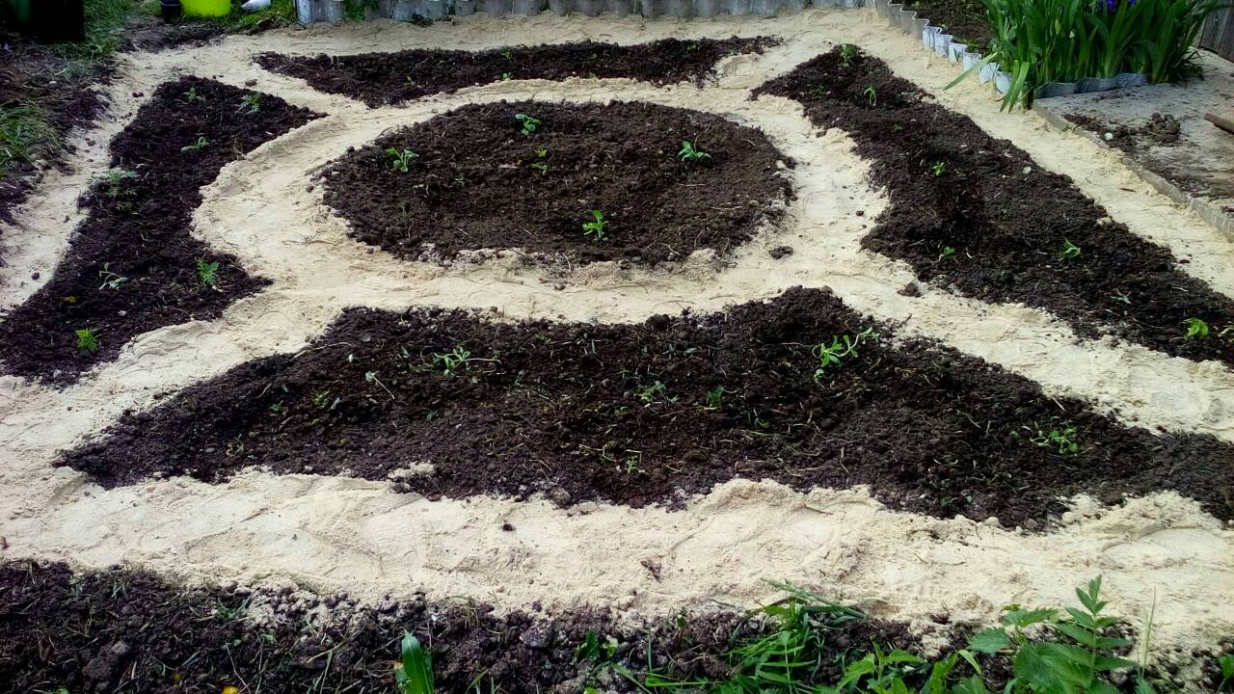
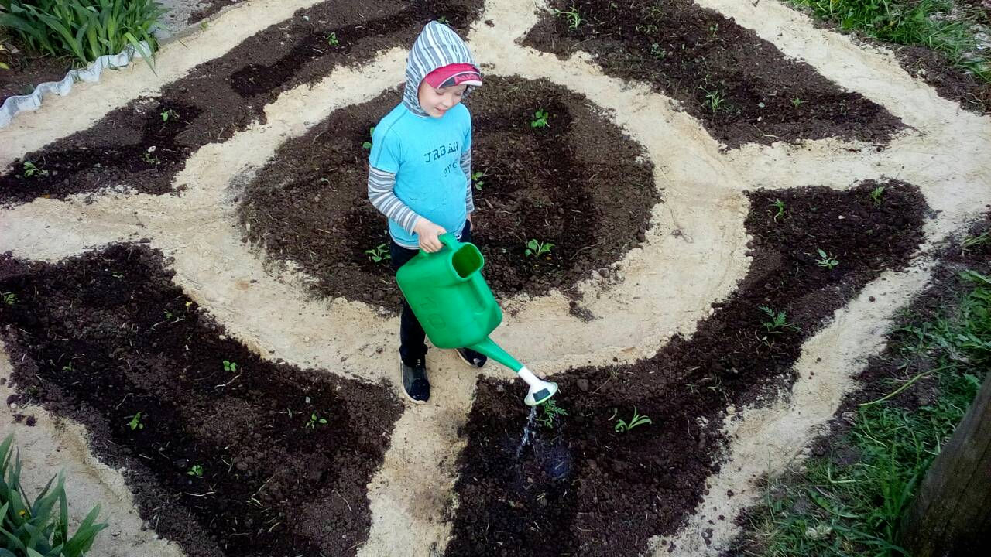
Макаров Андрей

Slide 6
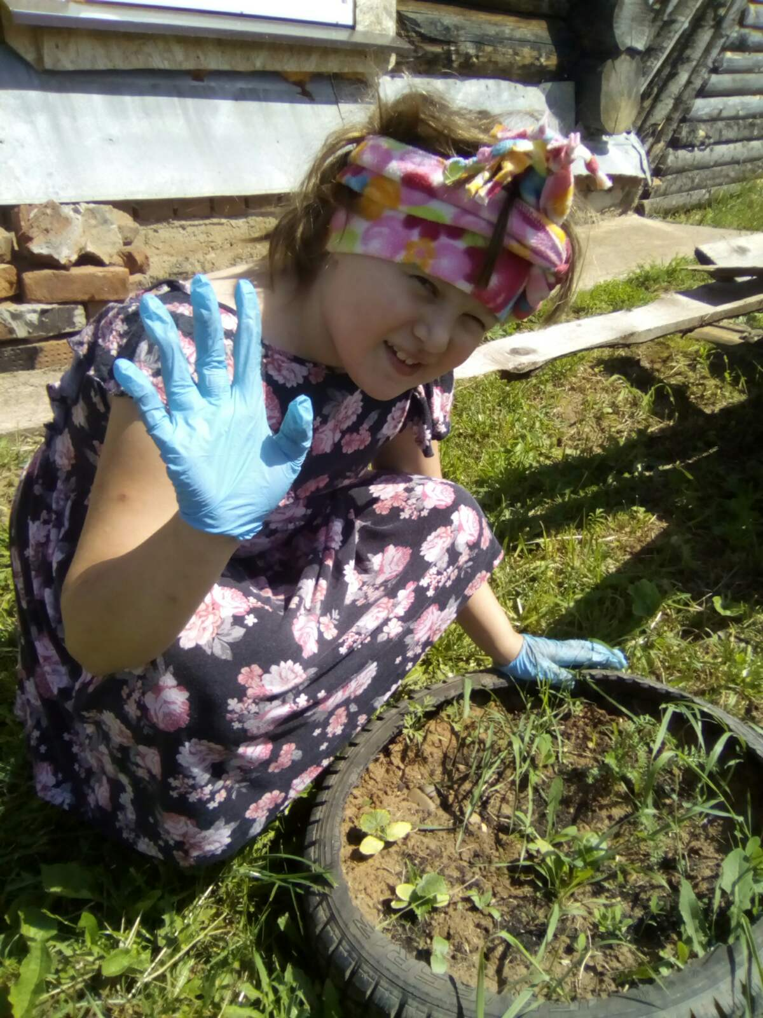
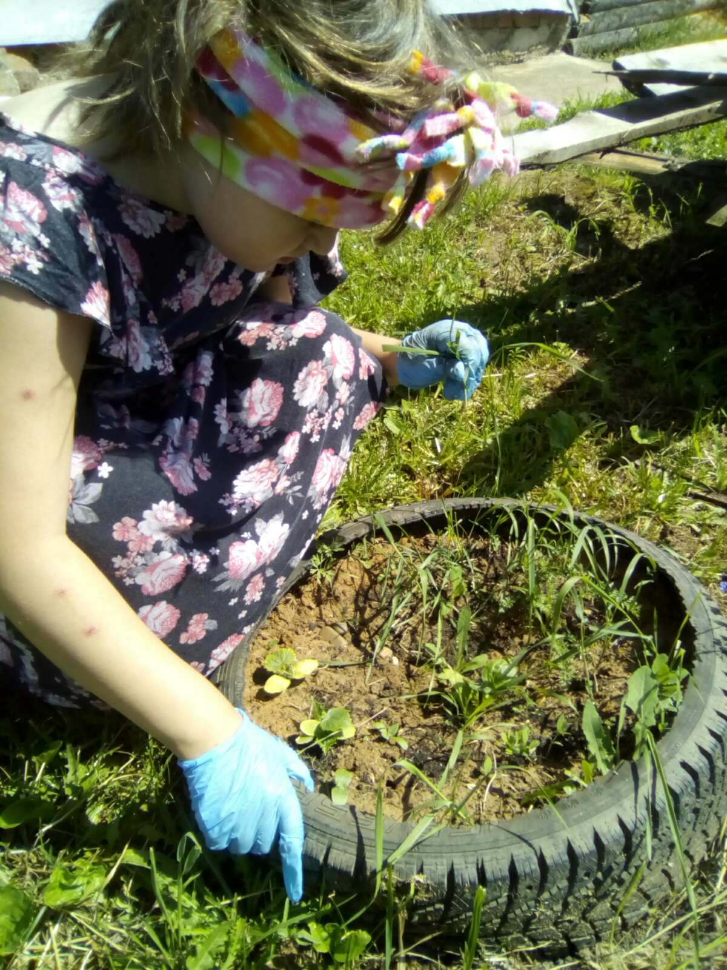
Бизяева Мария

Slide 7
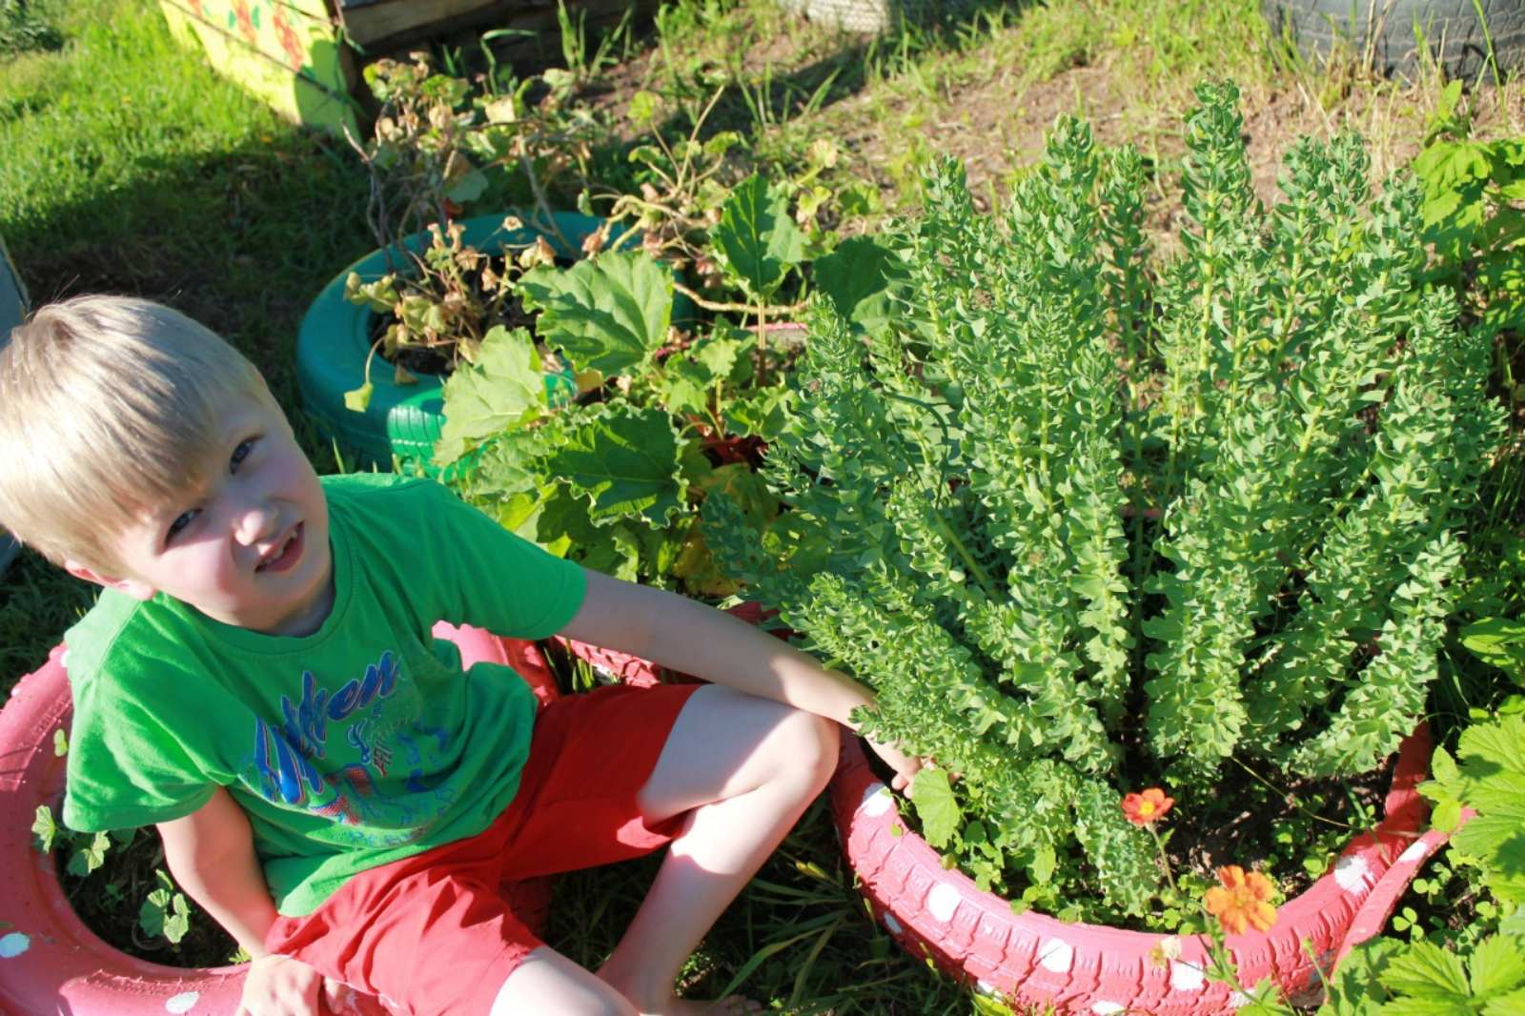
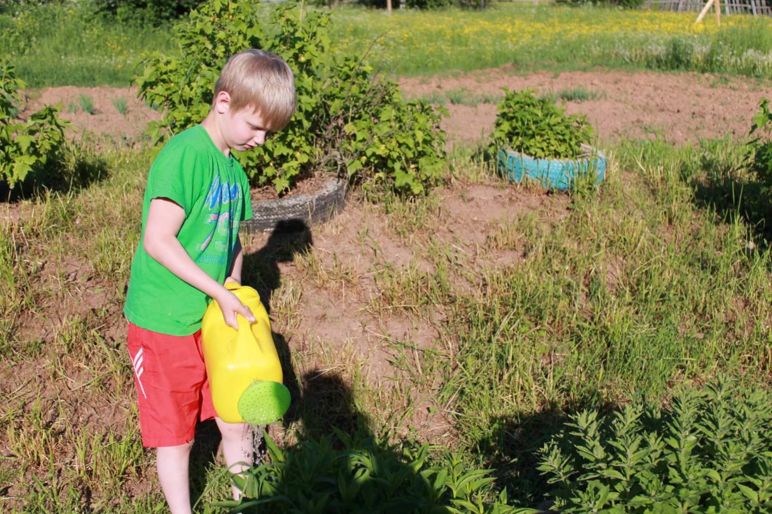
Сурков Степан

Slide 8
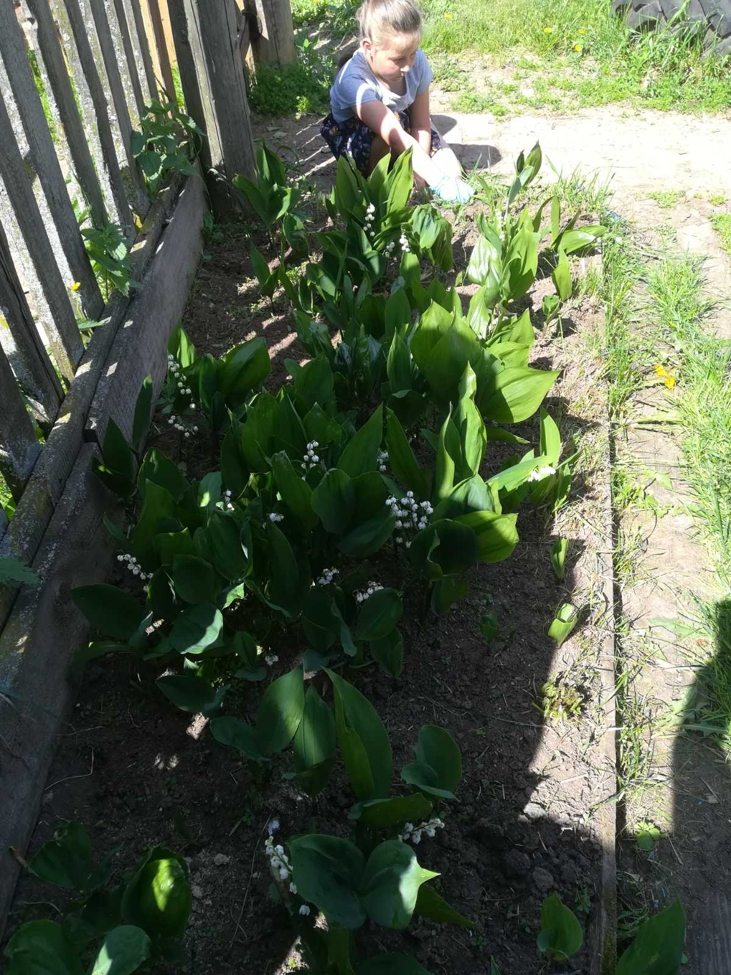
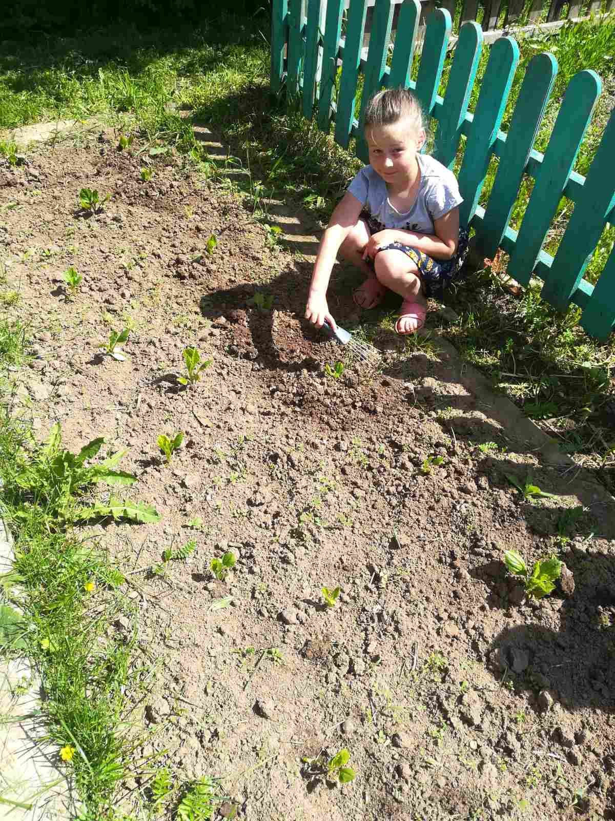
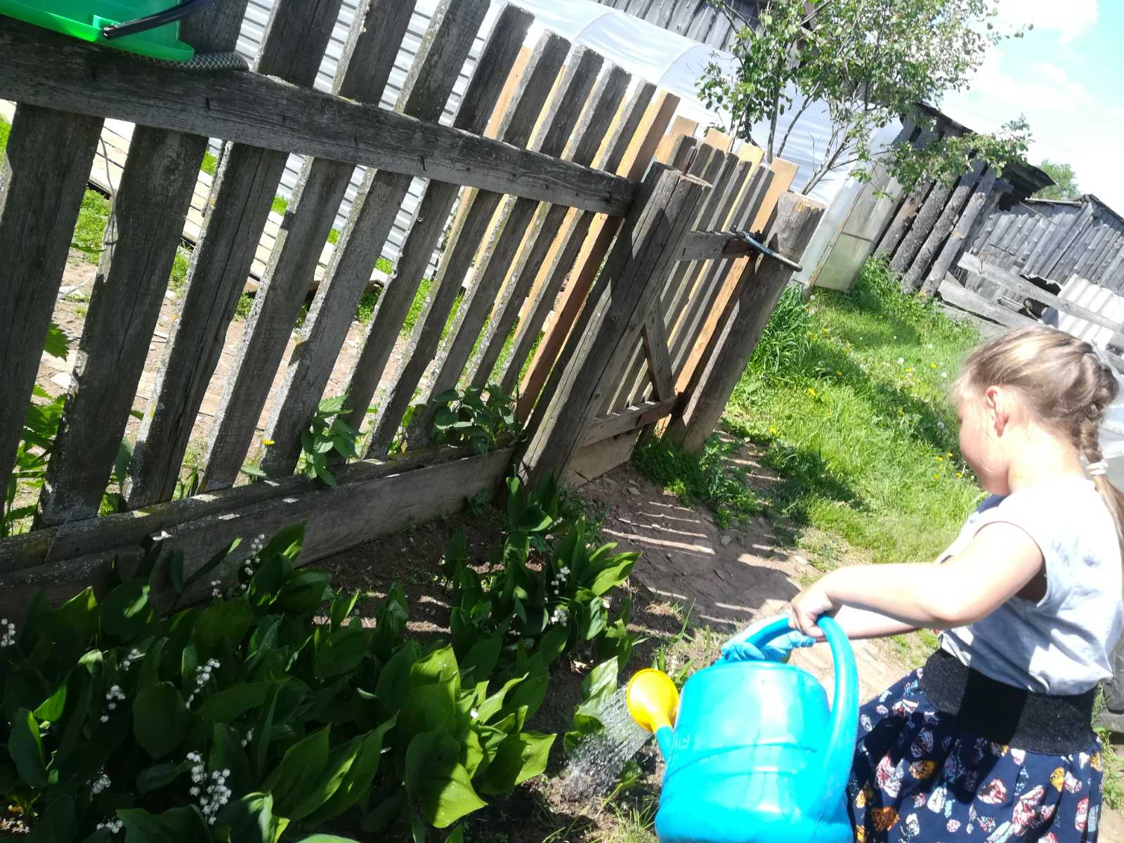
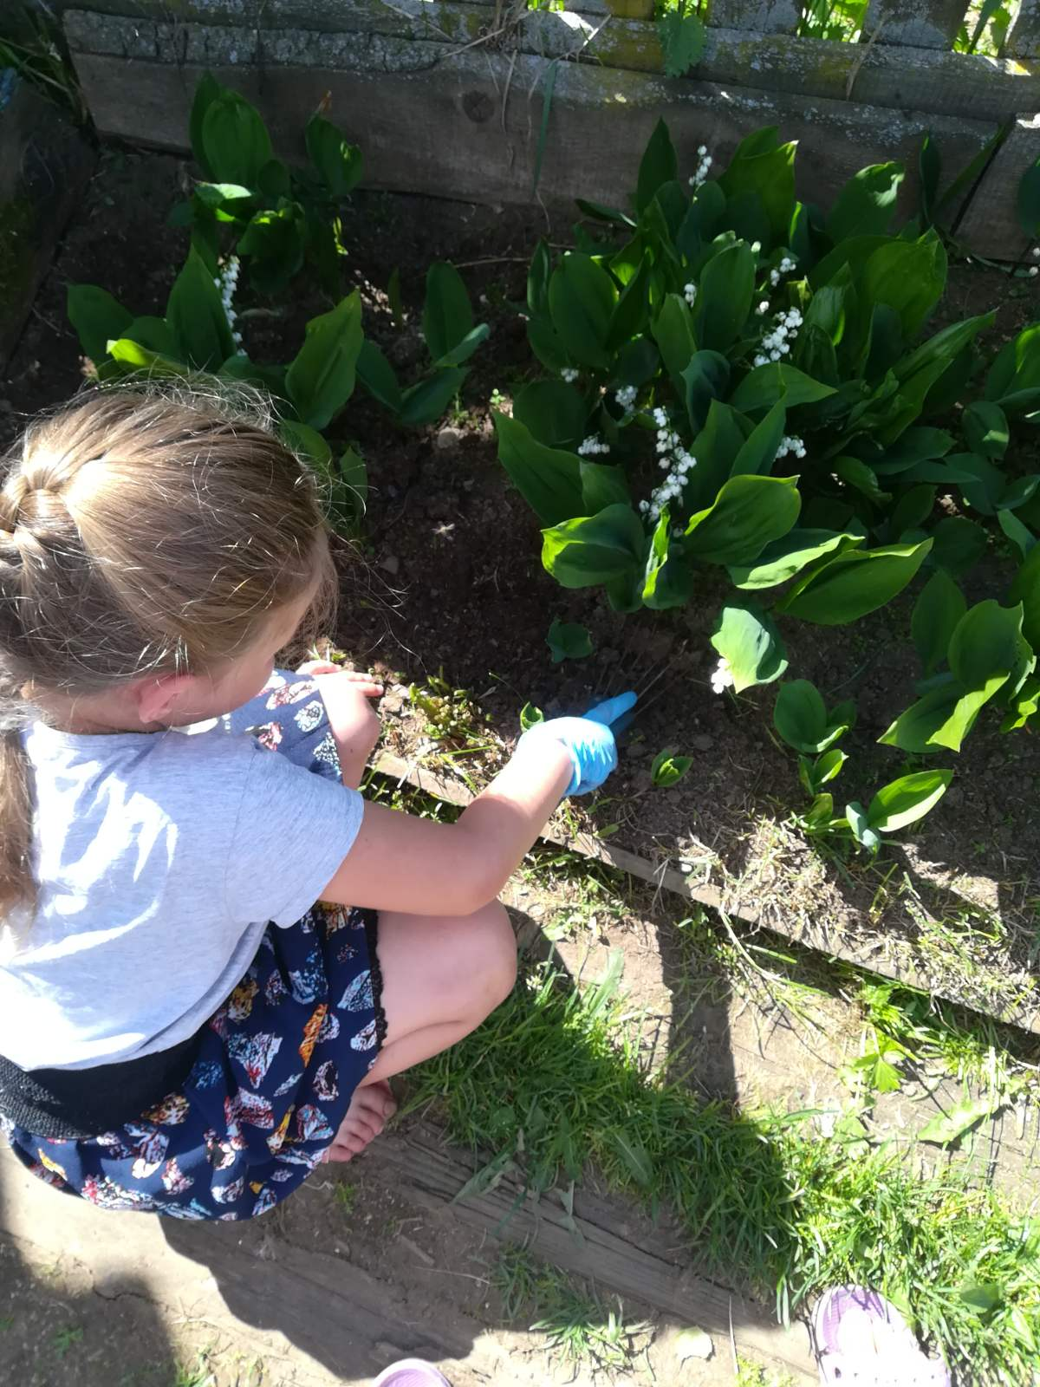
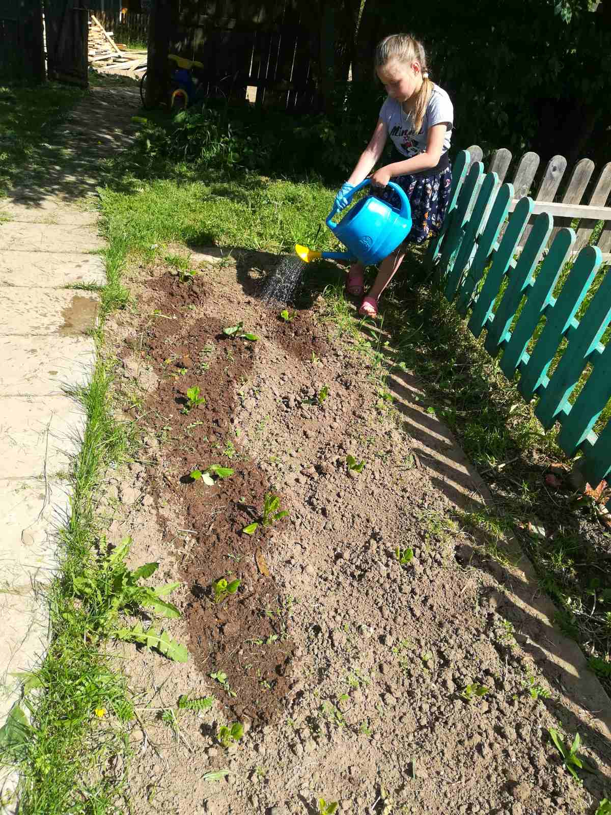
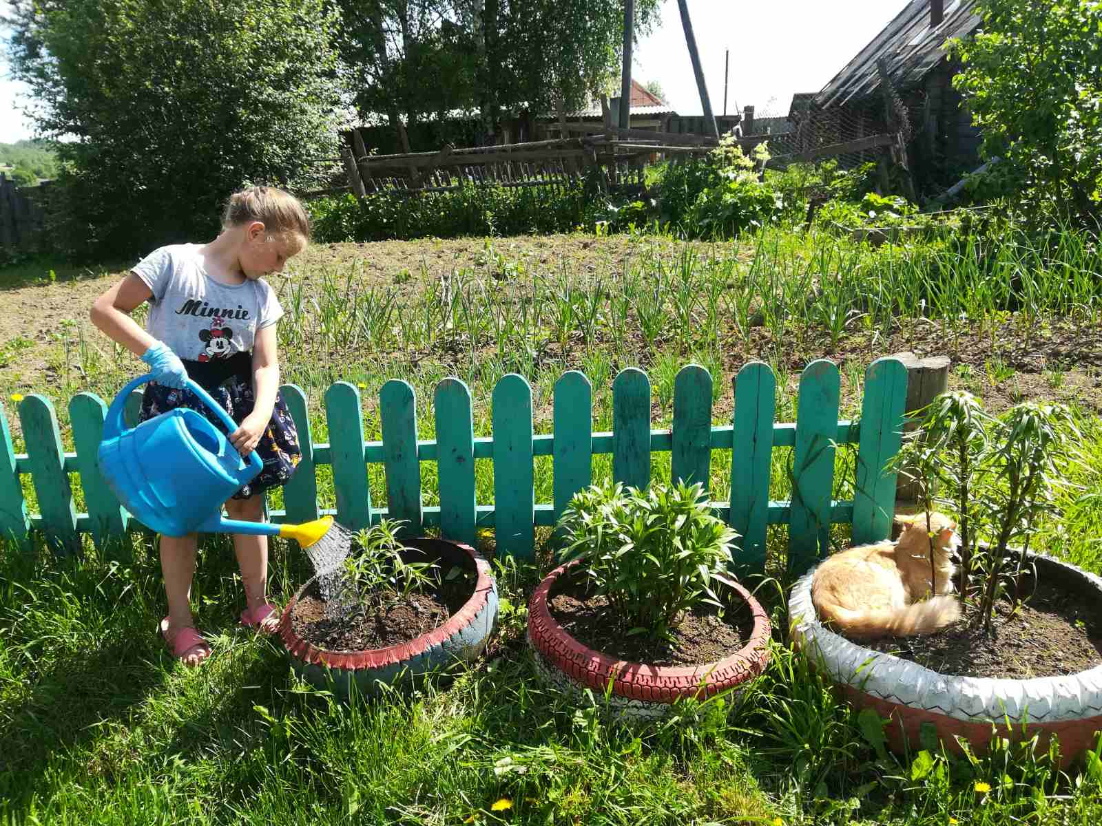
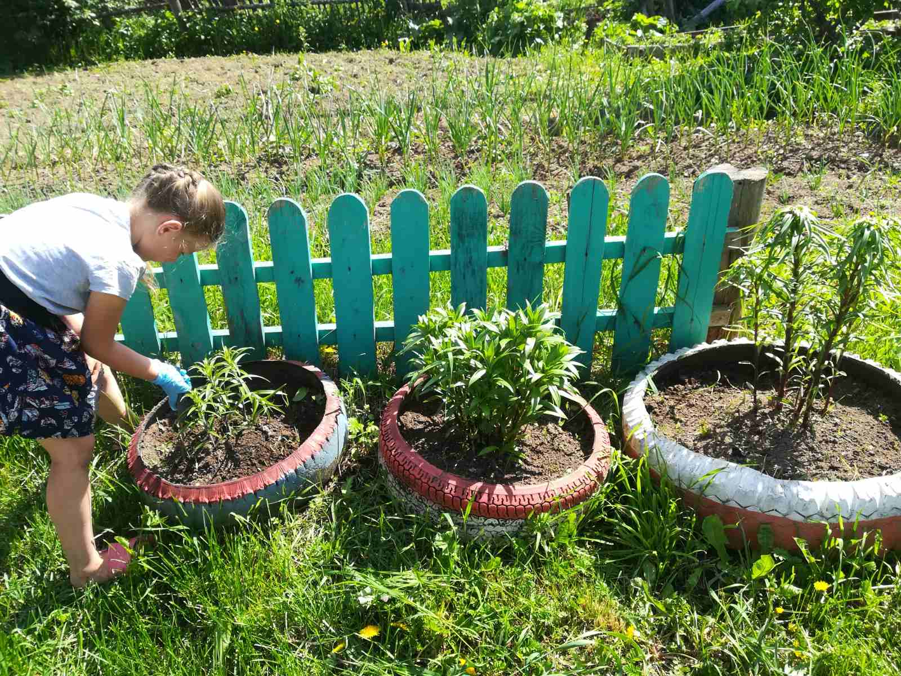
Шаврина Ксения

Slide 9
Мы цветочки рвать не будем, И другим сказать спешим: Пусть приносят радость людям, Всем — и крохам, и большим!

